Slide 1
குறுந்தொகை
gh.mDuhjh

Slide 2
எக்காலத்துக்கும் உரியது
பாடல் எண்:38 பாடியவர:கபிலர
திணை:குறிஞ்சி கூற்று:தலைவி

Slide 3
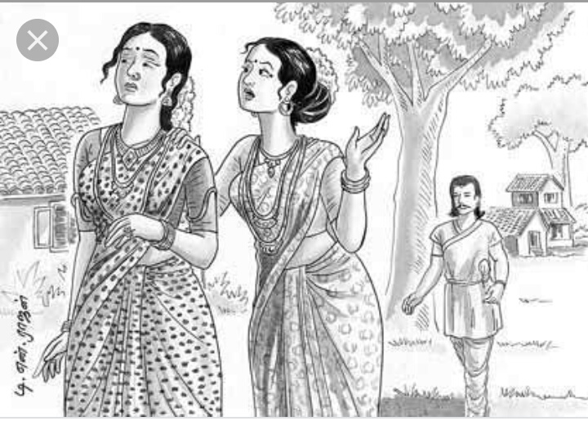
துறை:
வரைவு நீட்டித்த வழித் தலைமகள் தனது ஆற்றாமை தோன்றத் தோழிக்குக் கூறியது.

Slide 4
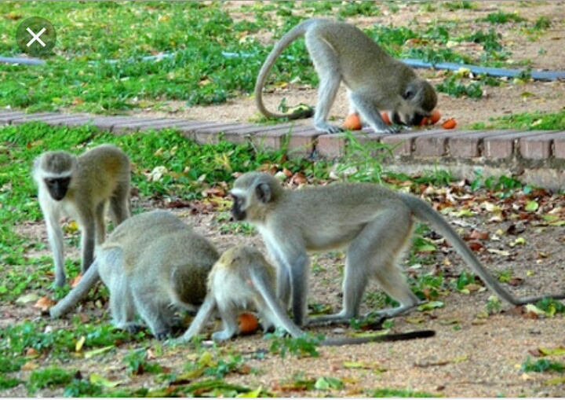
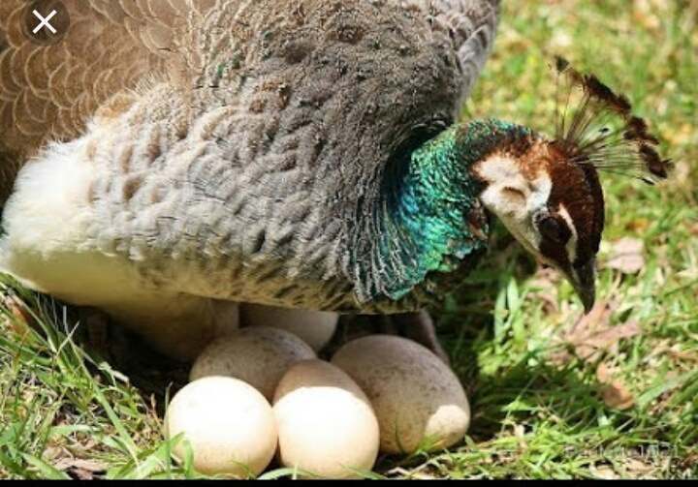
’’கான மஞ்ஞை அறையீன் முட்டை
வெயிலோடு முசுவின் குருளை யுருட்டும்
குன்ற நாடன் கேண்மை என்றும்
நன்றுமன் வாழி தோழி உண்கண்
நீரொ டோரங்குத் தணப்ப
உள்ளாது ஆற்றல் வல்லு வோரக்கே’’

Slide 5
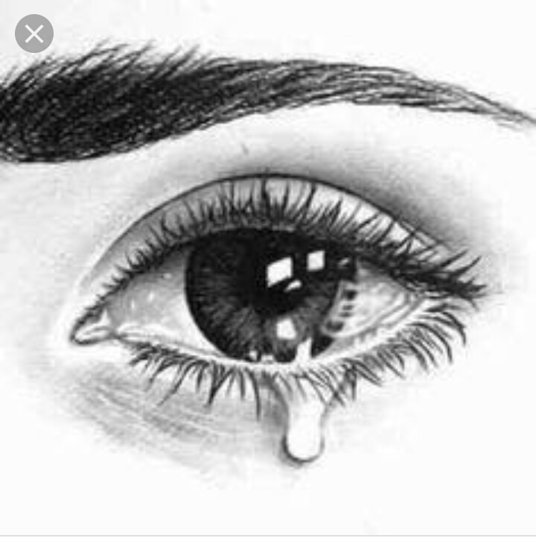
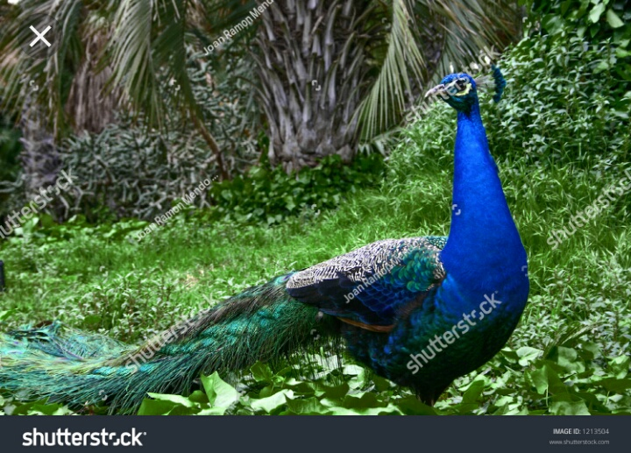
துறை விளக்கம்:
‘’தலைவன் பொருளுக்காகப் பிரிந்து நெடுங்காலமாக வராதிருப்ப,வருந்திய தலைவியை நோக்கித் தோழி,நின்னை வரைந்து கொள்ளும் பொருட்டு,அவர பொருளீட்டச் சென்றார.அங்ஙனமிருப்ப, நீ அதனை நன்றென்று கருதாமல் வருந்துவது யாது காரணம்? என்று வினவிய போது , அவர பிரிவை ஆற்றும் வன்மை என்பால் இல்லை’’என்று தலைவி உணரத்தியது.

Slide 6
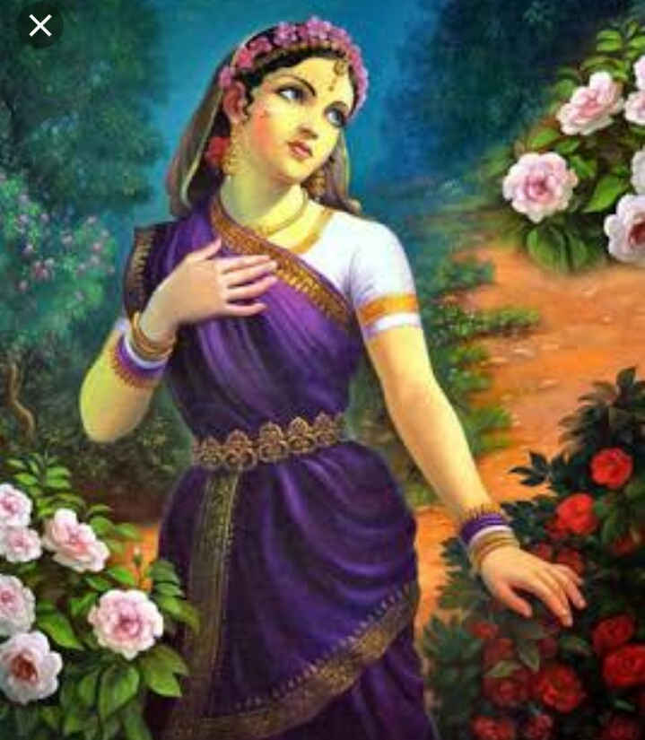
பொருளுரை:
காட்டிலுள்ள மயிலானது, பாறையின் மேல் ஈன்ற முட்டைகளை, வெயிலில் விளையாடும் முசுவின் குட்டி உருட்டுதற்கு இடமாகிய, மலைநாடன் நட்பு என்றும் பெரியதே, இருப்பினும் அவன் பிரிய ,மைத்தீட்டப் பெற்ற கண்ணினின்று பெருகும் நீரோடு, ஓருபடி மேலாக அப்பிரிவை நினைந்து வருந்தாமல், பொருத்துக் கொள்ளுதலில் வன்மையுடையோரக்கு மாத்திரமே ,எக்காலத்துக்கும் மிக நல்லதாகும்.

